Slide 1
第十四章 动态电路的复频域分析
本章介绍动态电路的复频域分析法，也称为运算法。主要内容有：拉普拉氏变换及其性质，拉普拉氏反变换的部分分式展开法，复频域的电路定律、元件VAR及电路模型，动态电路的复频域分析法等。

Slide 2
主 要 内 容
§14－1 拉普拉氏变换
§14－2 拉普拉氏变换的基本性质
§14－3 拉普拉氏变换的求法—部分分式法
§14－4 动态电路的复频域分析法

Slide 3
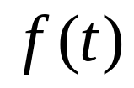
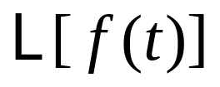
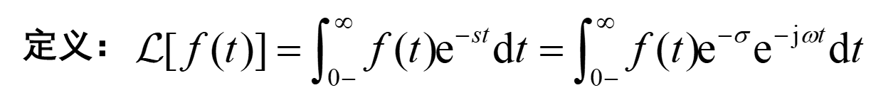
§14－1 拉普拉氏变换
一. 拉氏变换
1. 定义
的拉氏变换记为
其中：
F(s) ——称为f(t)的象函数
f(t) ——称为F(s)的原函数

Slide 4
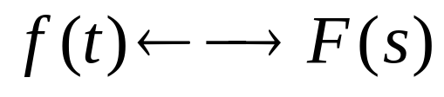
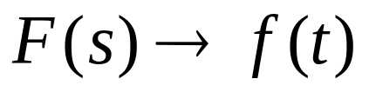
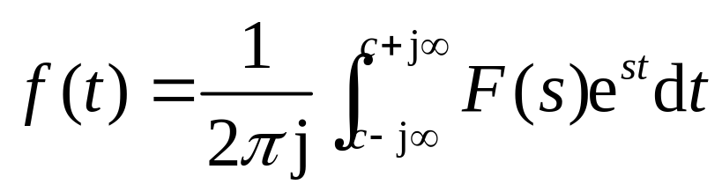
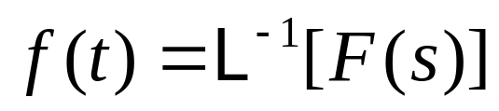
简单表示：
原函数
象函数
2. 拉氏反变换
由
记为：

Slide 5
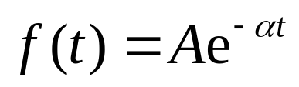
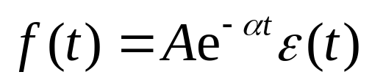
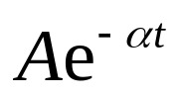
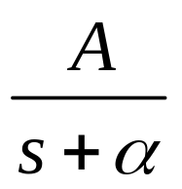
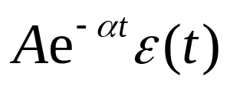
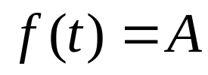
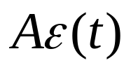


二. 典型函数的拉氏变换
1. 或
2. 或

Slide 6
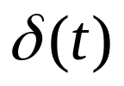
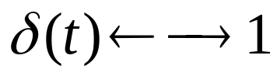
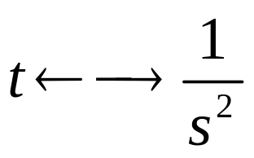
3.
4.
其它常用函数的拉氏变换见教材的表。

Slide 7
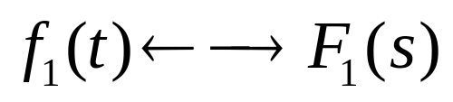
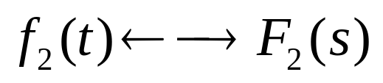
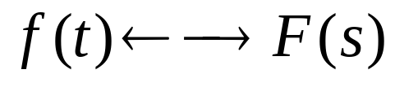
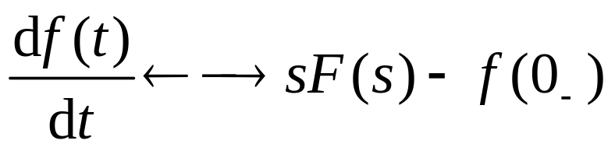
§14－2 拉普拉氏变换的基本性质
一. 线性性质
若
则
二. 微分性质
若
则

Slide 8
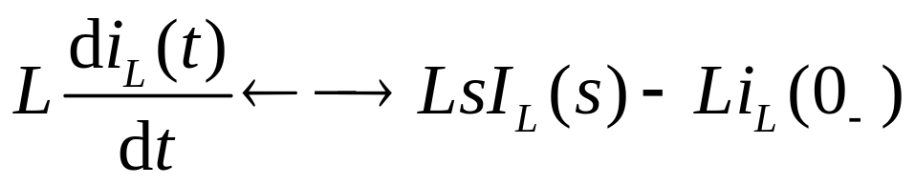
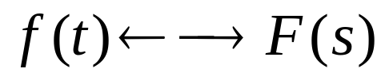
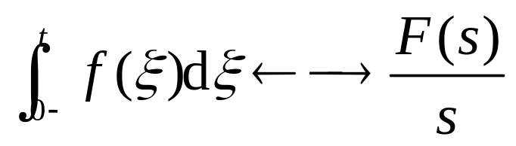
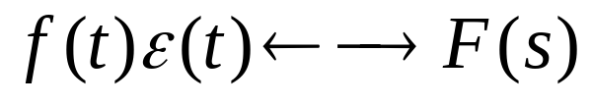
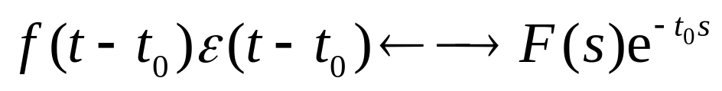
这样：
三. 积分性质
若
则
四. 延时性质
若
若

Slide 9
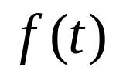
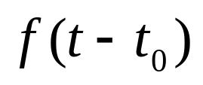
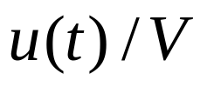
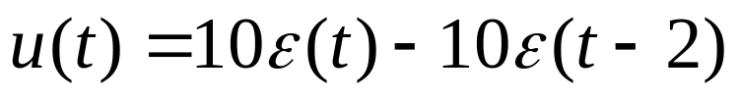
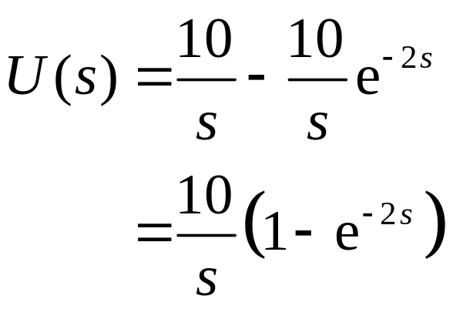
1
1
0
1
t
0
t₀
t₀＋1
t
例14-1：求u(t)的拉氏变换
解：
10
0
2
t/s

Slide 10
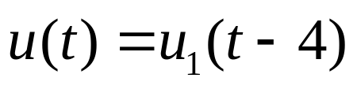
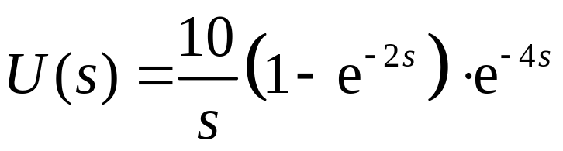
例14—2：求u(t)的拉氏变换
10
0
2
4
6
t/s
解：

Slide 11
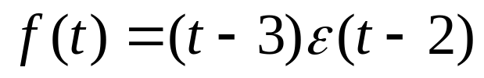
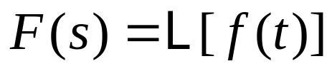
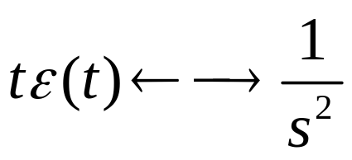
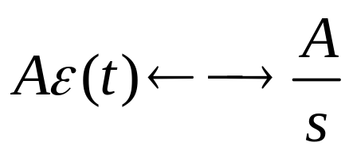
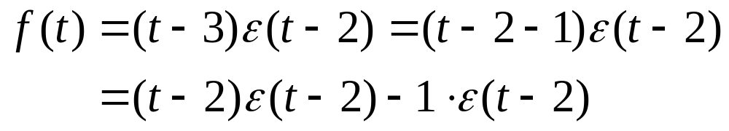
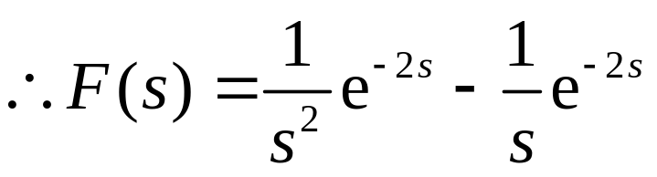
例14—3： ，求 。
解：

Slide 12
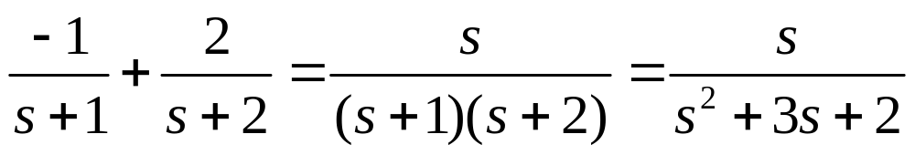
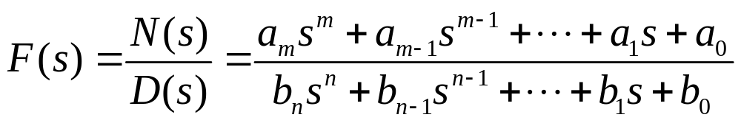
§14－3 拉普拉氏变换的求法
——部分分式法
启发
设
通常：n≥m

Slide 13
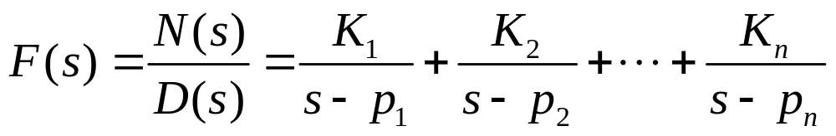
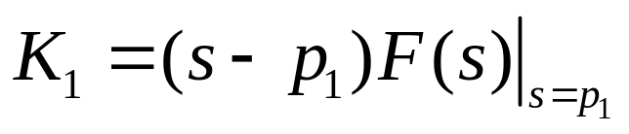
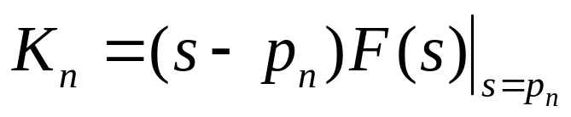
一. D(s)＝0有n个不同的单根
设D(s)＝0之根为p₁，p₂，…. ，p_{n}，代入①式
则
K_{i}为待定系数。（i＝1，2，… ，n）
方法1:
同理：

Slide 14
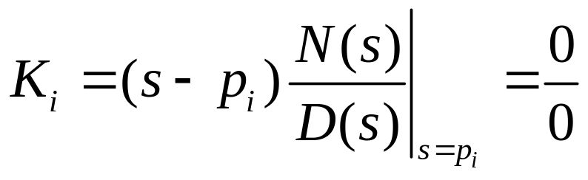
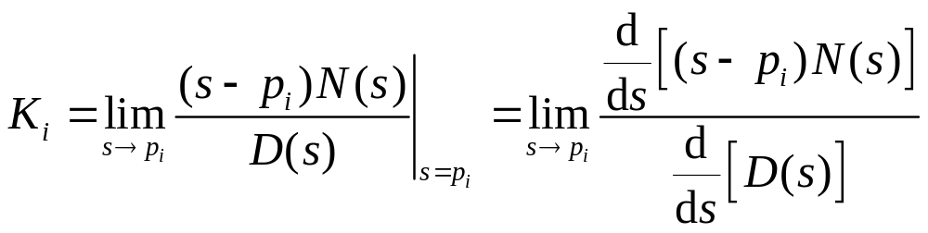
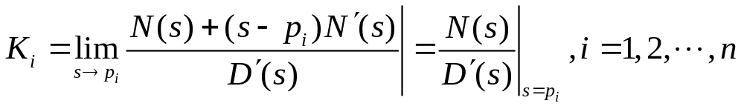
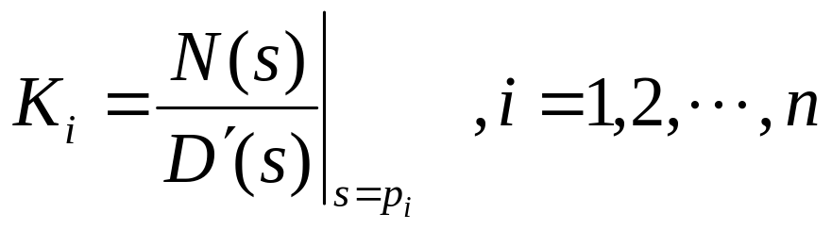
方法2:
, 应用罗比塔法则，则

Slide 15
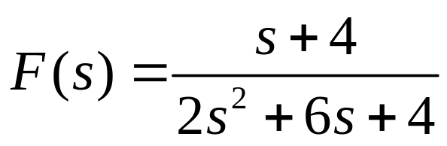
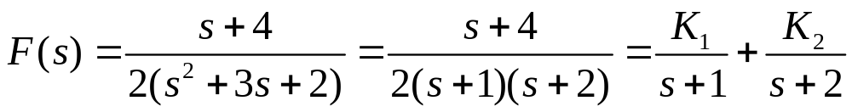


例14—4： ，求原函数f(t)。
解:
（1）

Slide 16




（2）

Slide 17




例14—5： ，求原函数f(t)。
解: 将F(s)变成真分式

Slide 18




Slide 19





二. D(s)＝0有共轭复根的情况
设 ，
三. D(s)＝0具有重根的情况

Slide 20



Slide 21


§14－4 动态电路的复频域分析法
一. R、L、C伏安关系的运算形式
1. R
L
VAR：

Slide 22


2. L
L
L
SL —— 称为电感的运算阻抗。
Li_{L}(0-) —— 称为电感的附加电压源。
注意
附加电源的极性：顺着I_{L}(s)的方向，极性为先－后＋。

Slide 23


3. C

Slide 24
—— 称为C的运算阻抗。
—— 称为C的附加电压源。注意极性，与U_{C}(s)同。
二. 基尔霍夫定律的运算形式
L
KCL：
L
KVL：
三. 应用拉氏变换分析线性动态电路

Slide 25

例14—6：t>0时的电路如图所示
设： 、
求： 、 、

Slide 26

（1）画运算电路
（2）I(s)、i(t)
—— ①

Slide 27
式中： —— RLC串联的运算阻抗
I(s)部分分式展开后即可求得i(t)。
（3）u_{L}(t)、u_{C}(t)
（4）分析i_{Zi}(t)、i_{Zs}(t)
由式①

Slide 28

例14—6：换路前电路已稳定，求t > 0时的i₁(t)、i_{L}(t)、u_{L1}(t)。

Slide 29

解：S开后，电路为一阶电路，但i₁、i₂要突变
（1）i₁(0-)、i₂(0-)
（1）i₁(0-)、i₂(0-)
t＝0＋时，i₁(0+)＝i₂(0+)＝?（难求），i₁、i₂要突变了。
这时必须采用运算法。
（2）画运算电路：

Slide 30
（3）
t＝0时：i₁由10A突变到4A
i₂由0A突变到4A

Slide 31

（4）
练习
U_{L2}(S)、u_{L2}(t)

Slide 32


用求导法：

